Slide 1
Родительское
собрание
"Слово на ладошке"
Воспитатель:
Румянцева А.Н.
2016г.

Slide 2
Психологическая разминка «Улыбка»
Игра с мячом
В какую игру играли недавно с ребенком? Если ребенок спрашивает вас о чем-то, ваши действия.
Как часто разговаривает ваш ребенок?
Рассказываете ли вы сказки ребенку?

Slide 3
Основные задачи речевого развития:
- развитие речи как средства общения; - обогащение активного словаря; - развитие связной, грамматически правильной речи (диалог, монолог) ; - развитие речевого творчества; - знакомство с книжной культурой; - формирование предпосылки обучения грамоте; - развитие звуковой и интонационной культуры речи.

Slide 4
Речь - форма общения
В дошкольном возрасте она развивается по 2-м взаимосвязанным направлениям:
- речь ребёнка совершенствуется в процессе общения со взрослыми и сверстниками;
- речь становится основной перестройки мыслительных процессов и превращается в орудие мышления.

Slide 5
Интеллектуальный
марафон

Slide 6
Показатели речи детей этого возраста:
- развитие голосовых реакций, подражания
- понимание, обогащение словаря, активная речь с использованием предложений
- понимание, подражание, пассивная речь

Slide 7
Условия для развития речи:
- уход, выполнение режима дня, эмоционально-положительное отношение
окружающих взрослых
- обучающее и воспитательное воздействие
- собственная активная речь ребёнка в различных видах деятельности

Slide 8
Показатели речевого общения ребёнка:
- понимает инструкцию взрослого и делает то, что он говорит
- слушает взрослого, активно обращается к нему, задаёт простые вопросы; речь приобретает форму диалога
-по своей инициативе вступает в контакт с детьми и взрослыми, высказывает простейшие суждения о явлениях и предметах окружающего мира.

Slide 9
Особенности словарного запаса:
использует в речи существительные, глаголы
( словарь прилагательных ещё невелик)
- отвечает на вопросы предложениями из 2-3-х и более слов
- использует простые и сложные предложения, пользуется всеми частями речи

Slide 10
Особенности звукопроизношения:
- правильно произносит звуки, кроме свистящих, шипящих и сонорных «Л», «Р»; может заменять «Ш» на «С», «Ж» на «З», «Ч» на «ТЬ»
- правильно произносит все звуки, кроме шипящих и твёрдых «Л» и «Р»
- речь нечёткая, многие звуки не произносит совсем или произносит неверно

Slide 11
Словарный запас ребенка:
100 слов
300 слов
- 1200 – 1500 слов

Slide 12
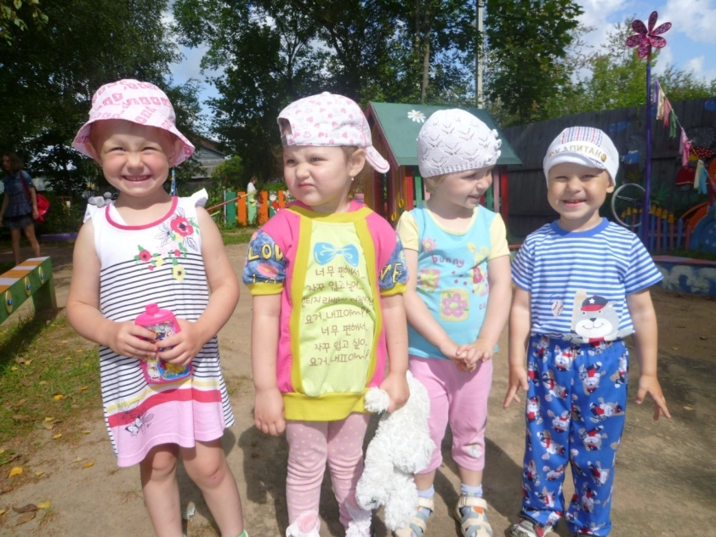
Игра
«Цветные зонтики»

Slide 13
Неблагоприятные факторы:
1. Нежелание родителей общаться с ребёнком (мало времени, перекладывание общения на бабушек и т.д.)
2. Замена общения просмотром телевизора
3. Отсутствие/ малое количество игрушек, книг, соответствующих возрасту ребёнка
4. Дефекты строения артикуляционного аппарата
5. Быстрая, нечёткая речь взрослого, «сюсюканье»
6. Отсутствие у родителей знаний по данному вопросу

Slide 14
Благоприятные факторы:
1. Эмоционально-положительное общение с ребёнком
2. Достаточное количество игрушек и игр, соответствующих возрасту
3. При выявлении дефектов речи своевременное обращение к логопеду и др. специалистам
4. Общение ребёнка со сверстниками и взрослыми, способствующее развитию коммуникативных навыков
5. Правильная речь взрослого без имитации речи ребёнка;
6. Чтение и рассказывание сказок, заучивание стихов

Slide 15
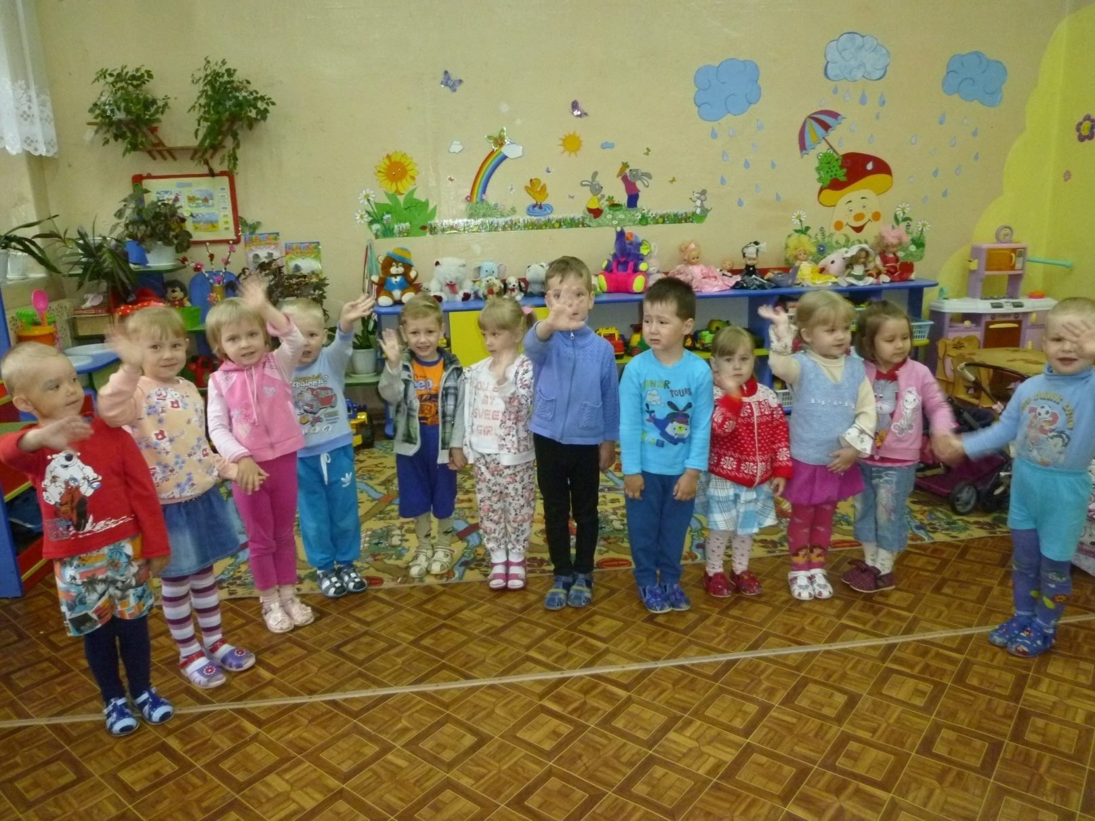
Образовательная деятельность

Slide 16
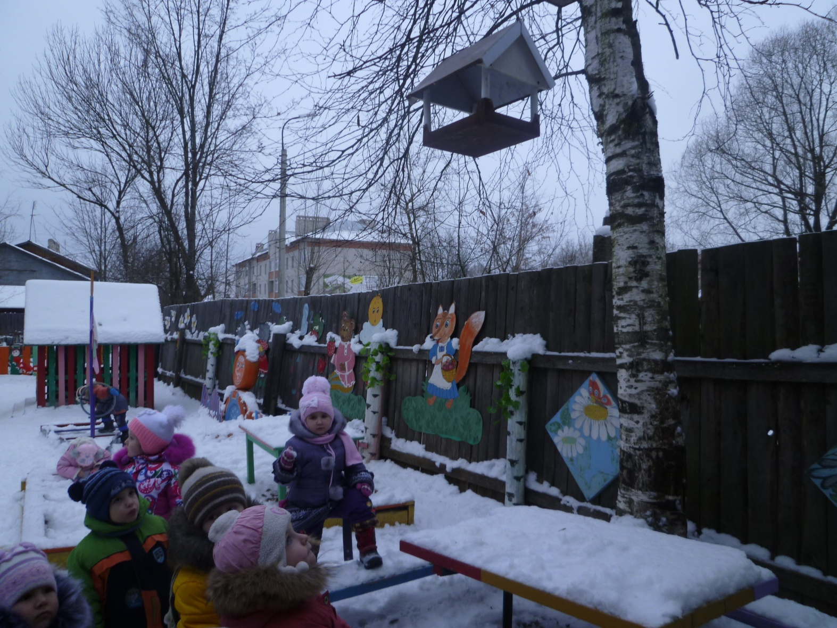
Сезонные наблюдения

Slide 17
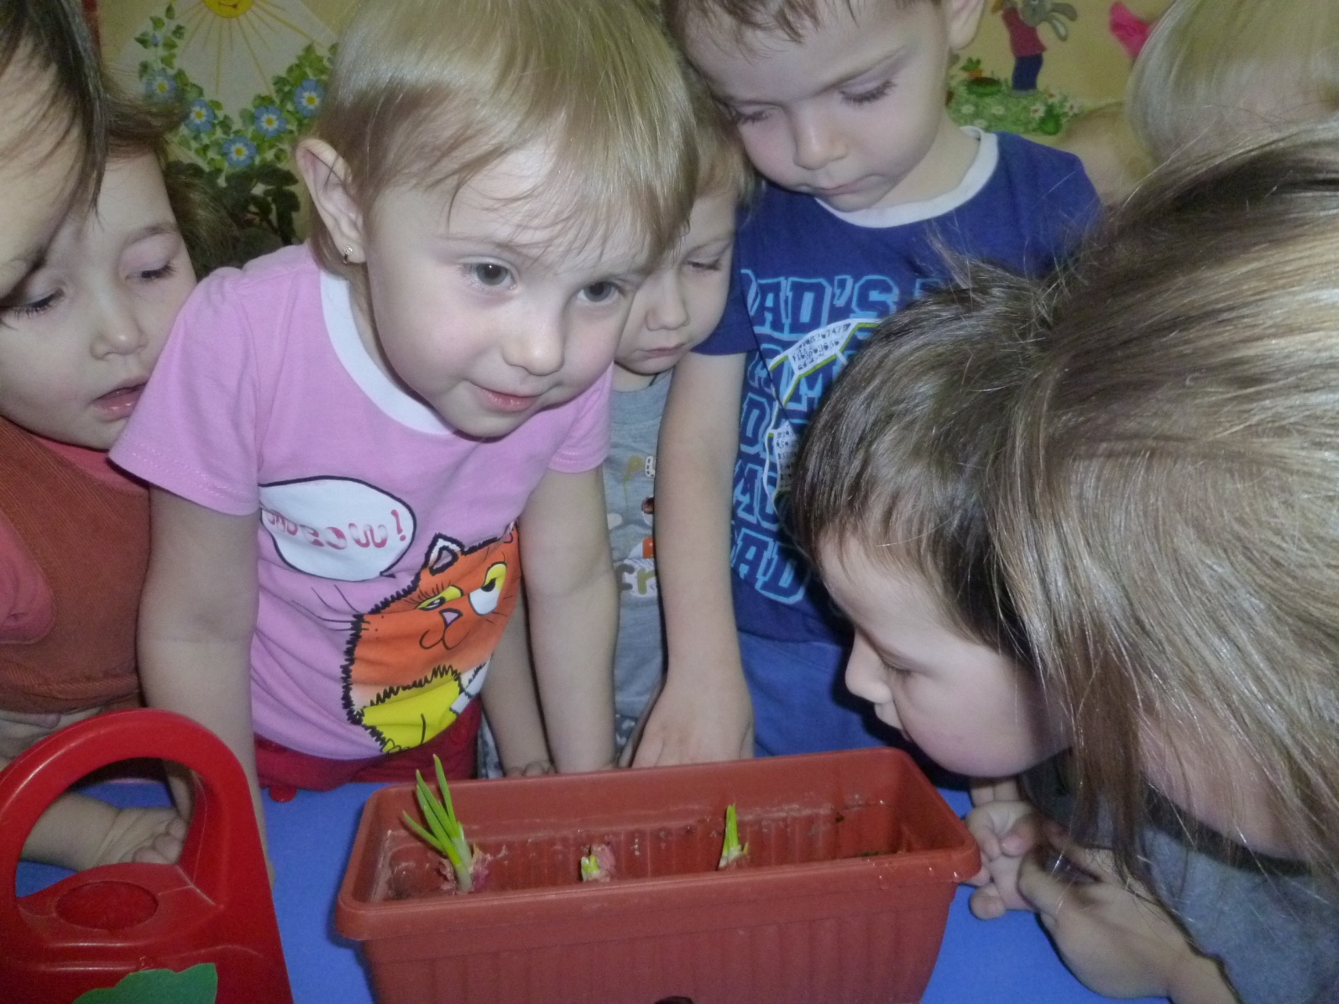

Slide 18
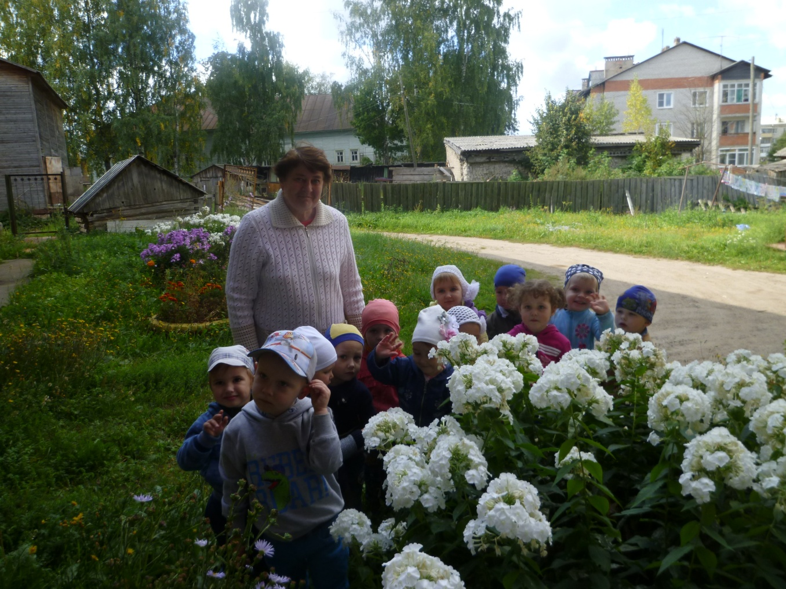

Slide 19
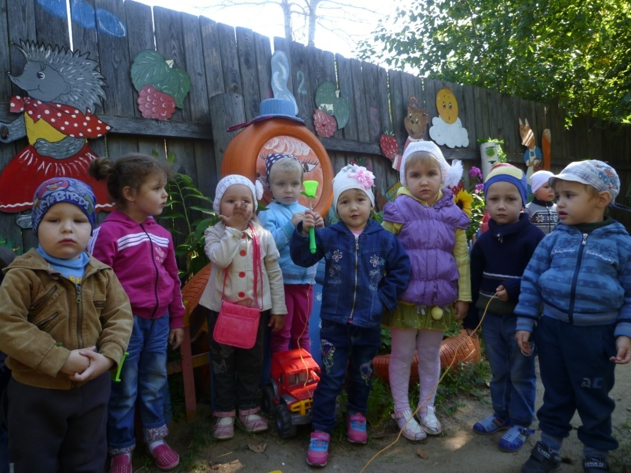
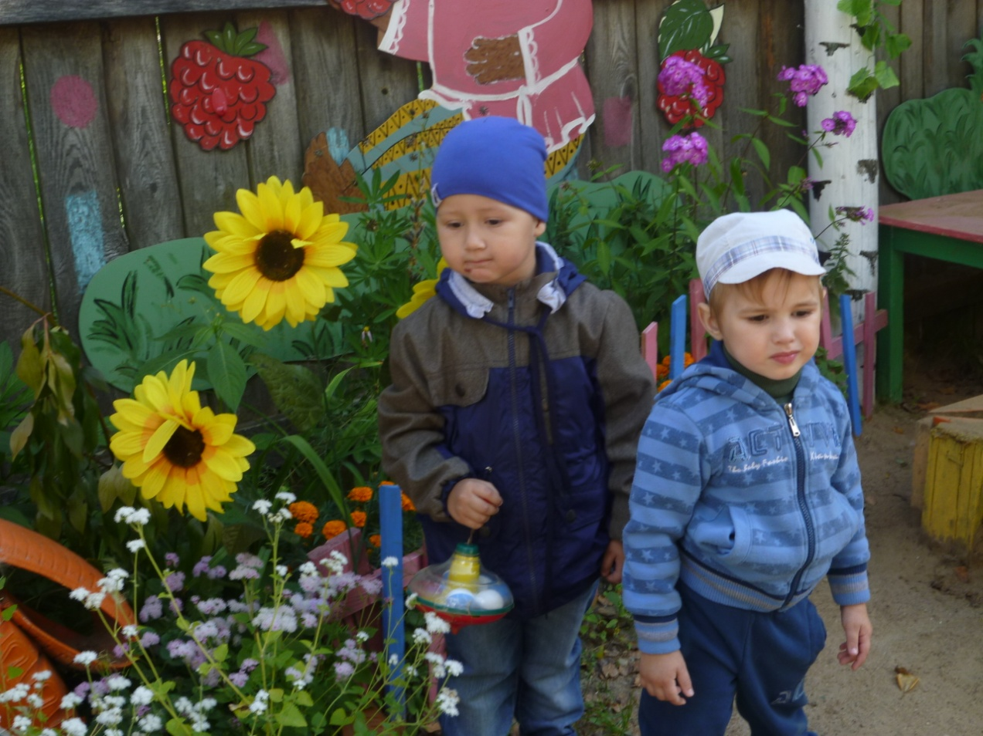

Slide 20
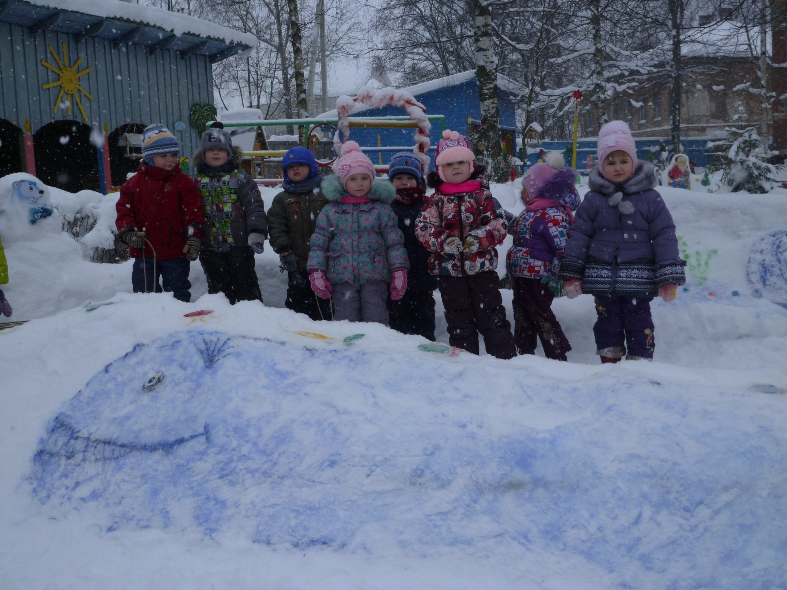

Slide 21
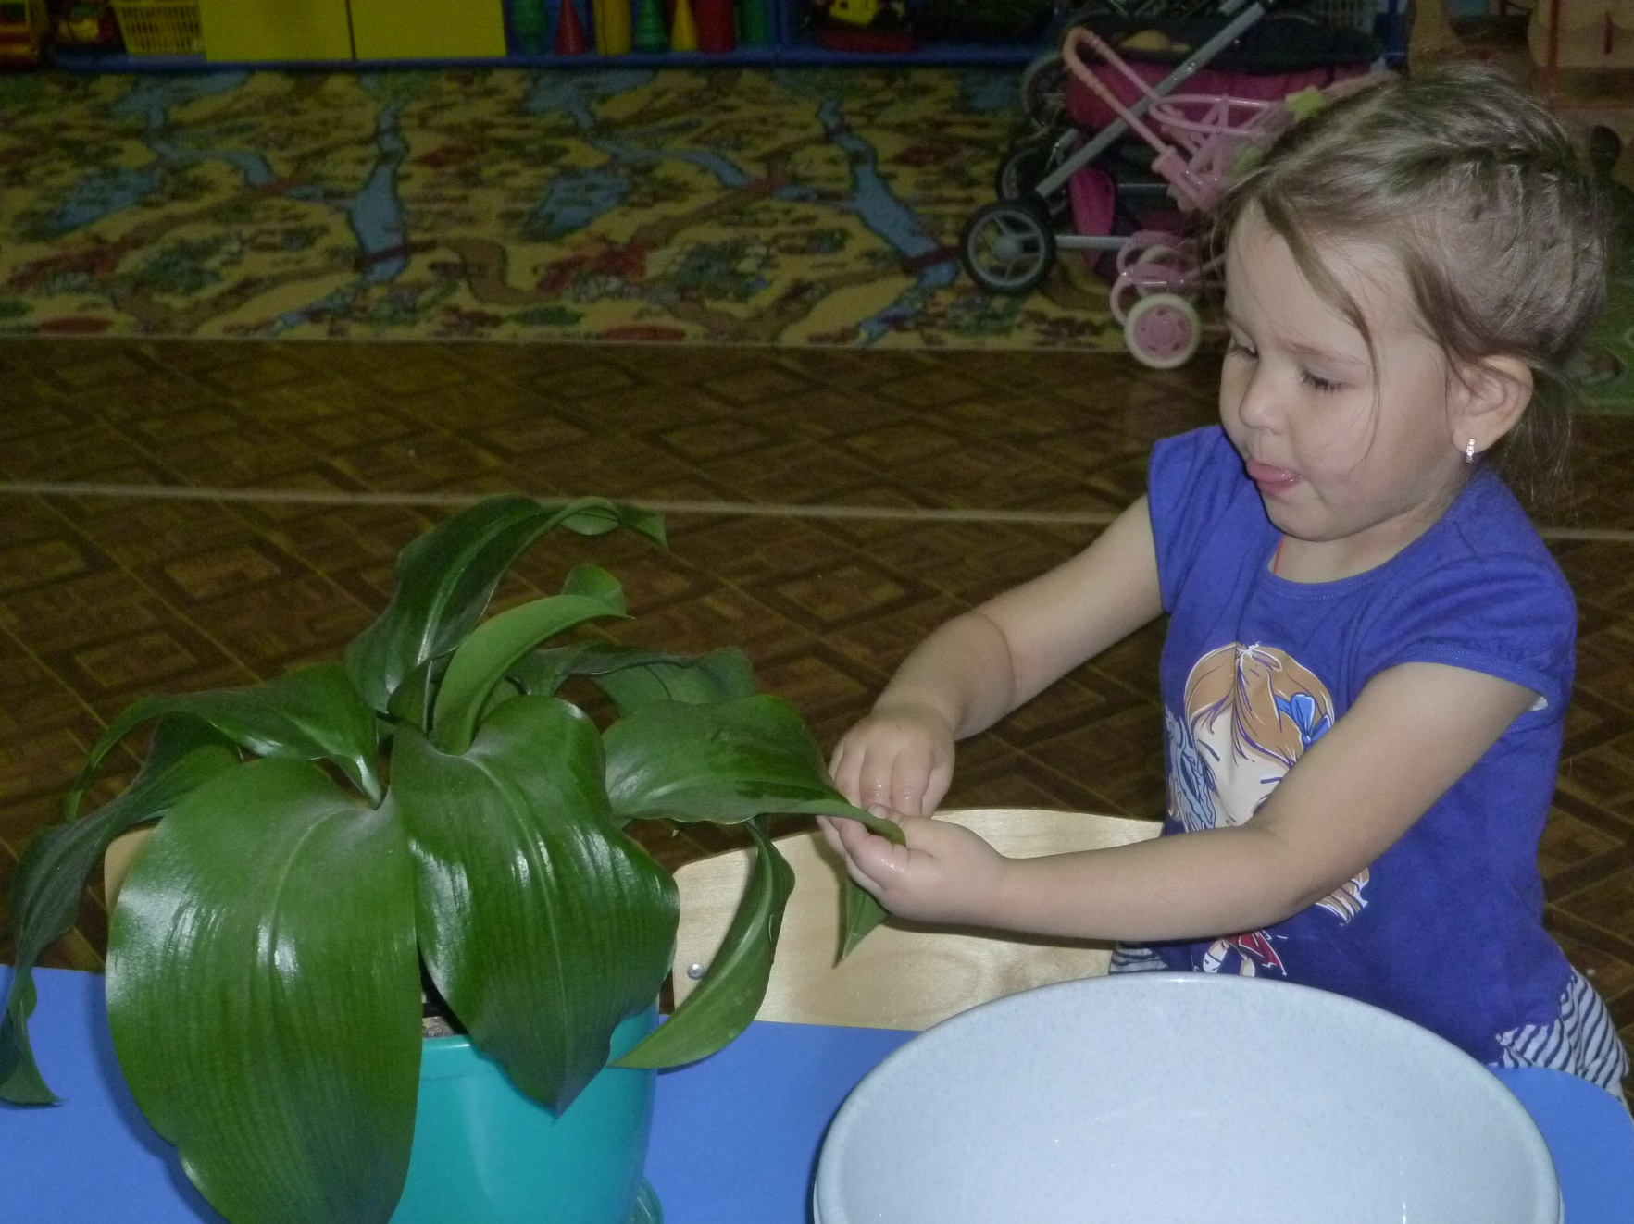

Slide 22
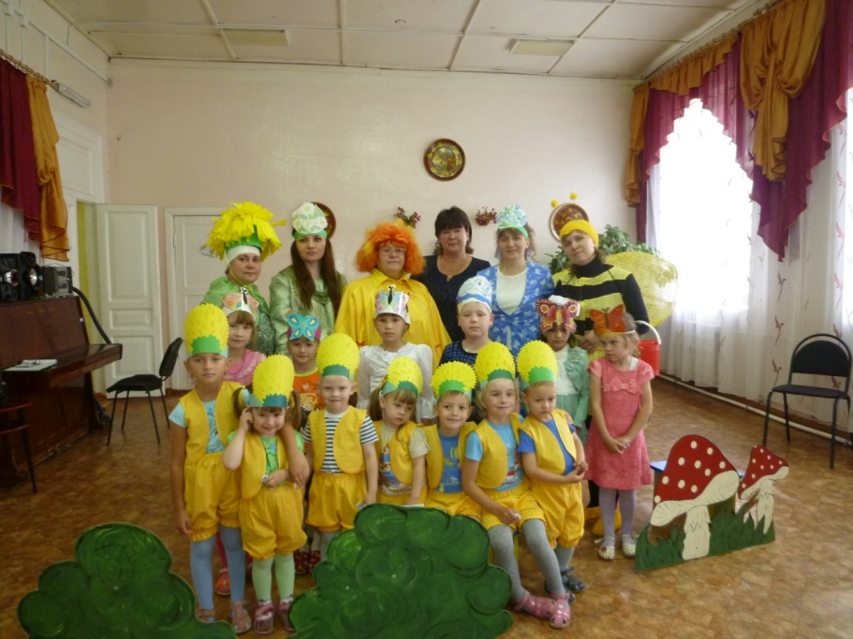
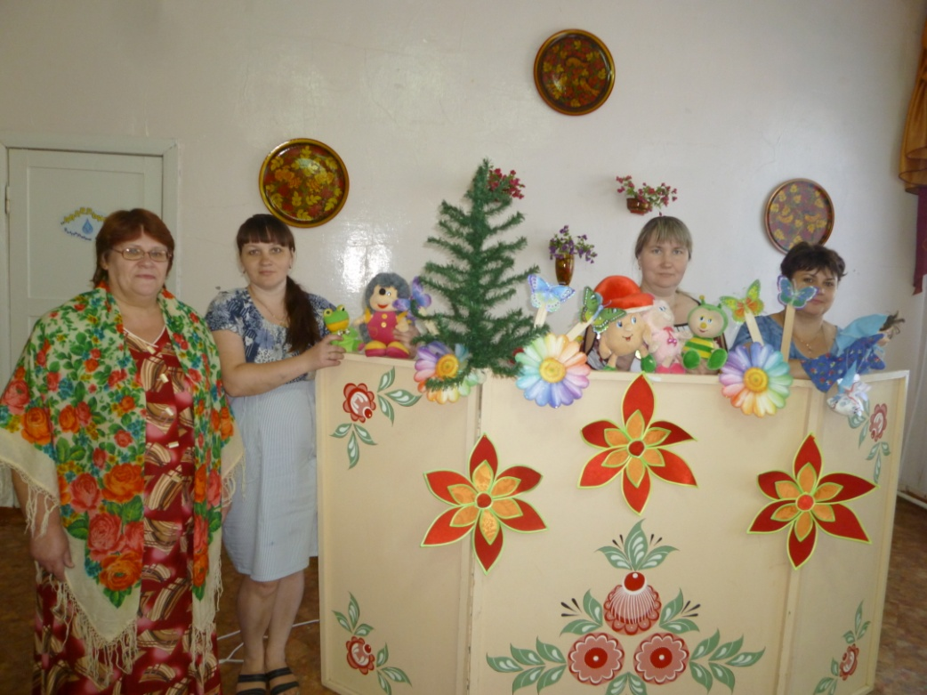
Театрализованные представления
педагогов детского сада

Slide 23
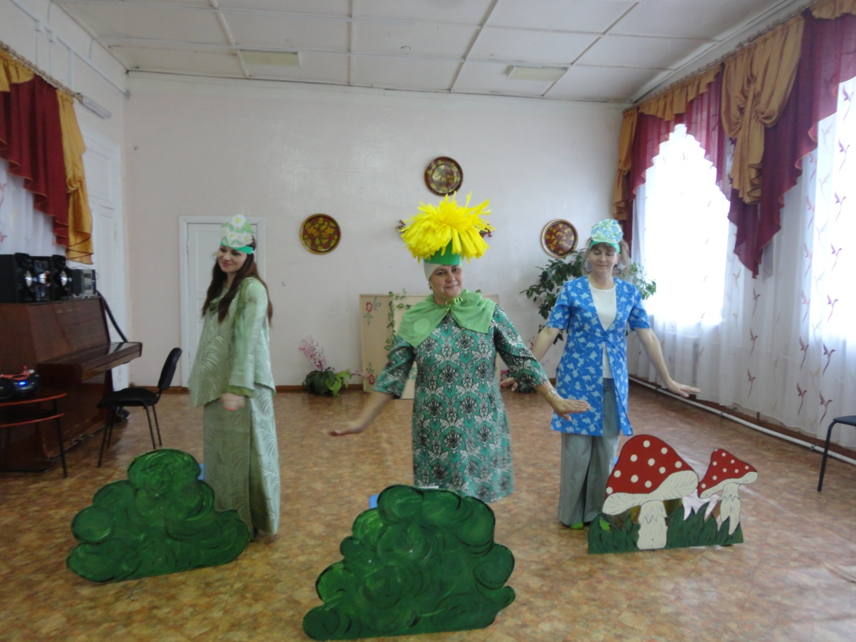
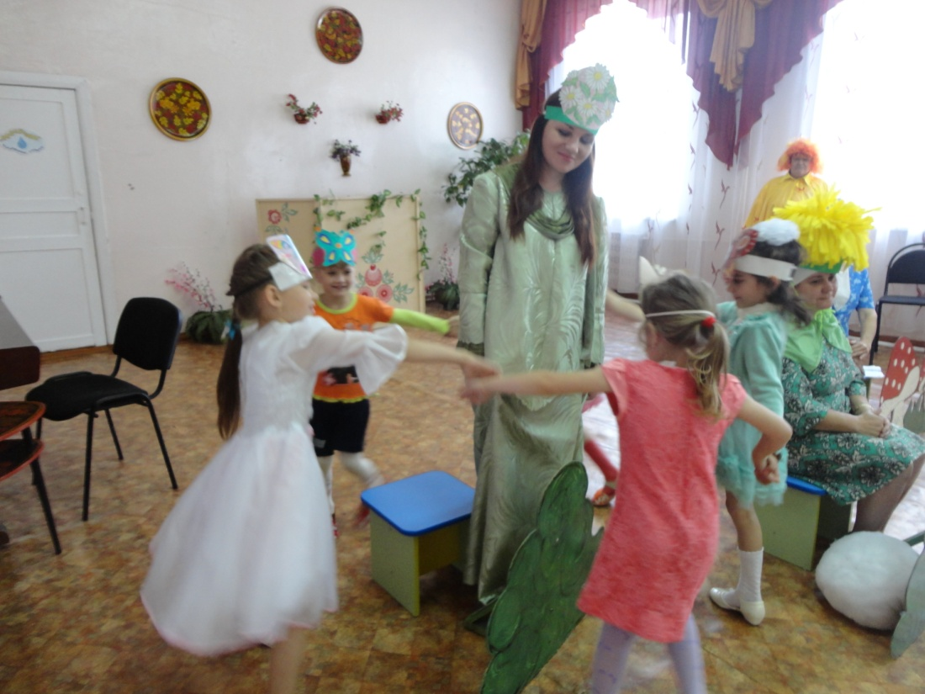
Театрализованные представления
педагогов детского сада

Slide 24
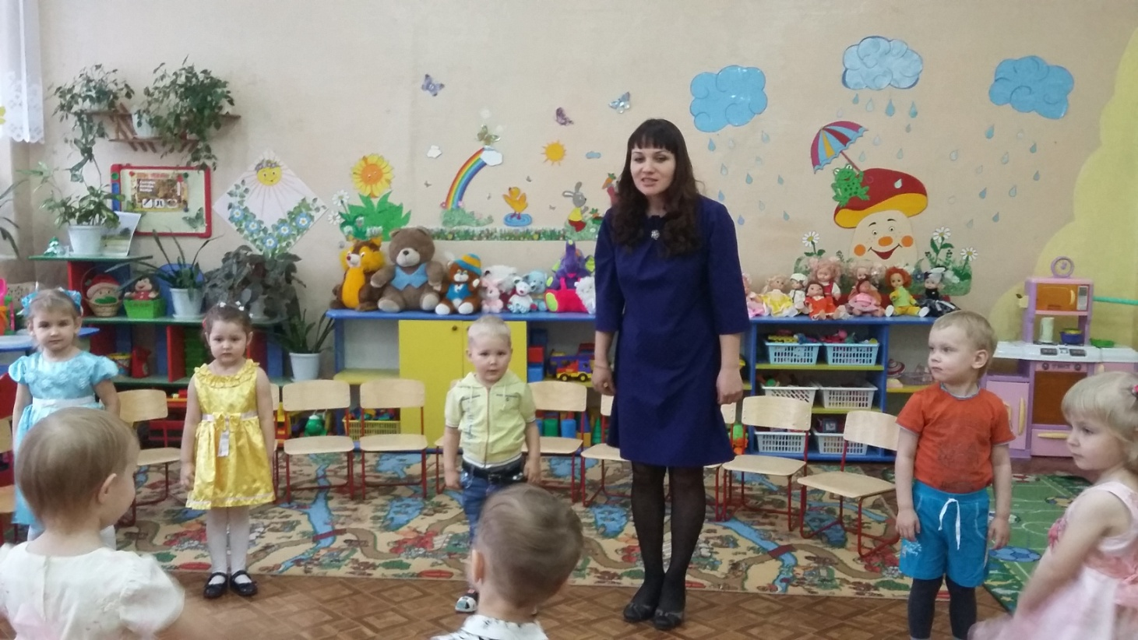
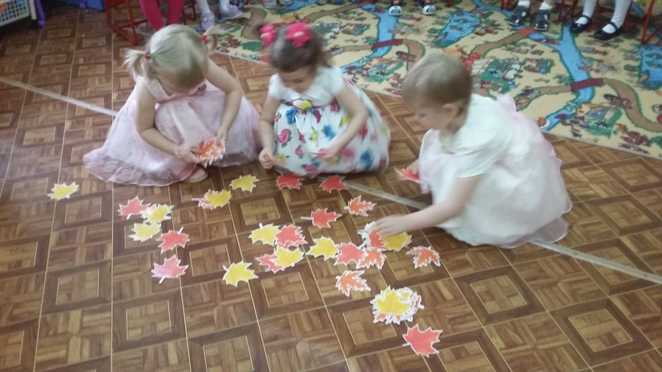
Развлечения для детей

Slide 25
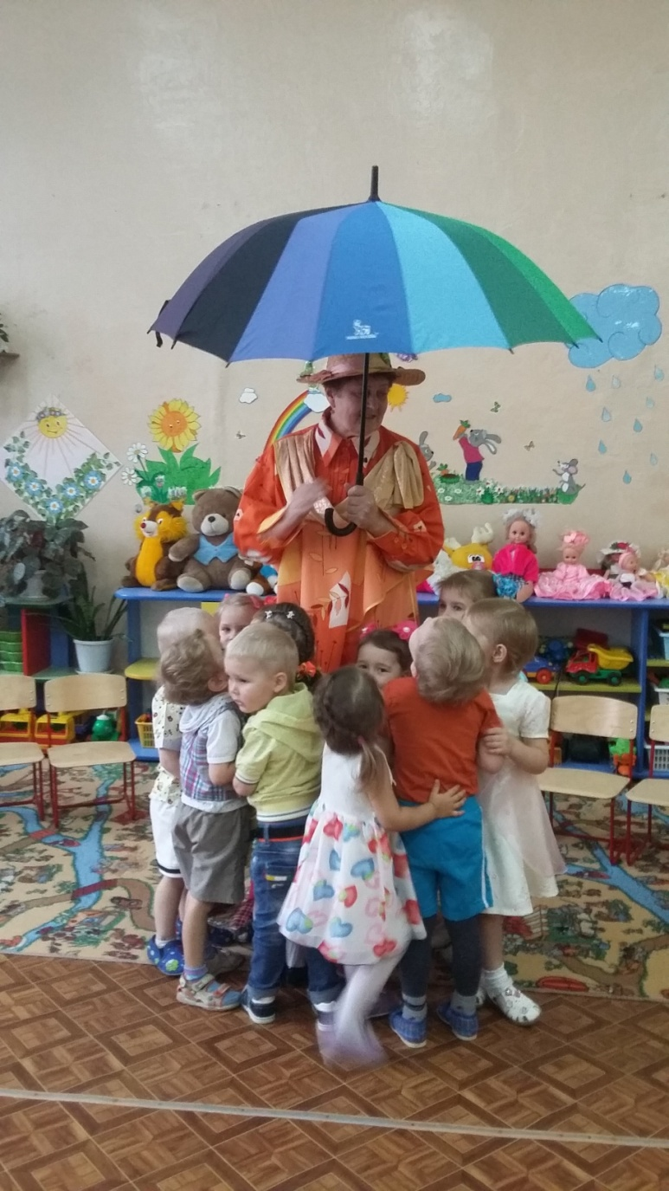
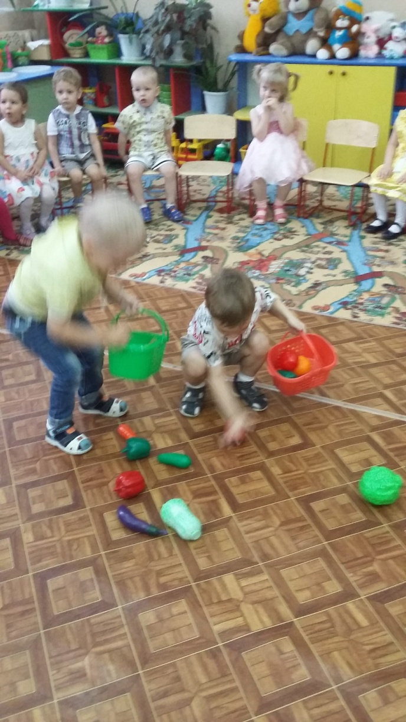

Slide 26
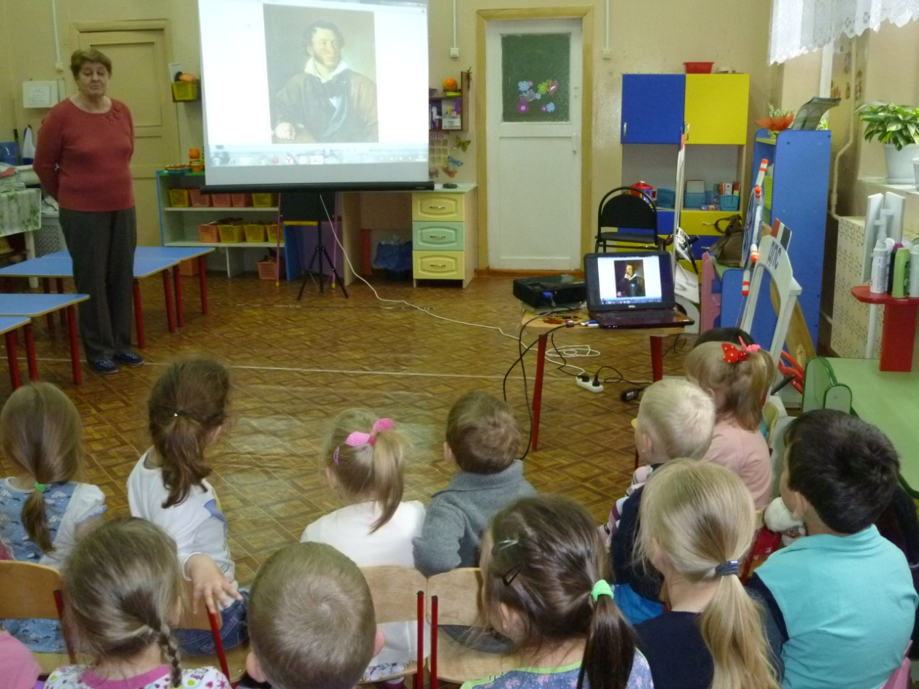
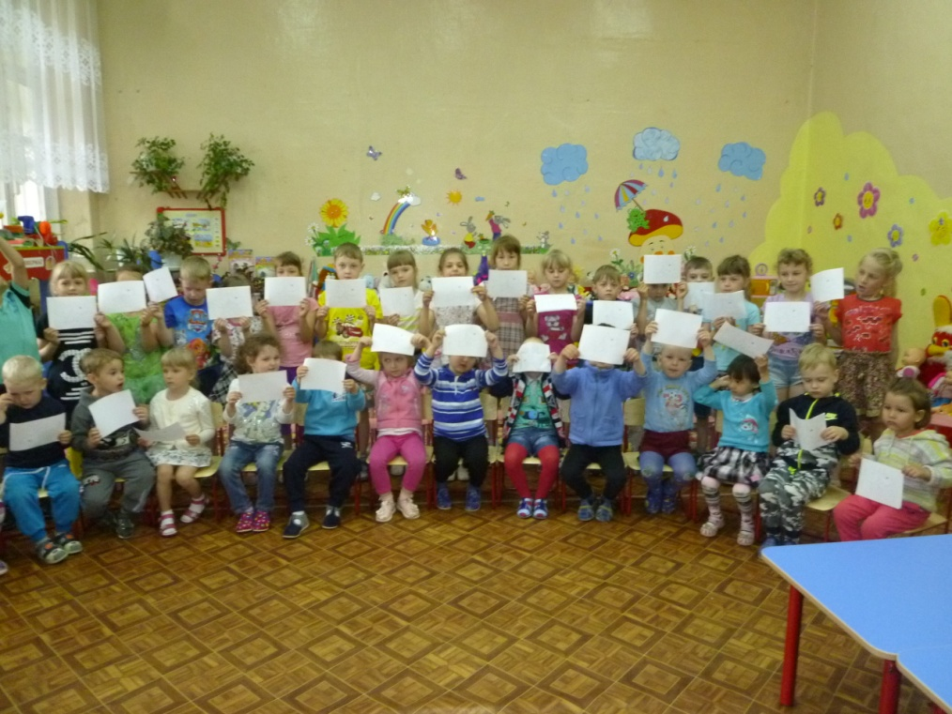

Slide 27
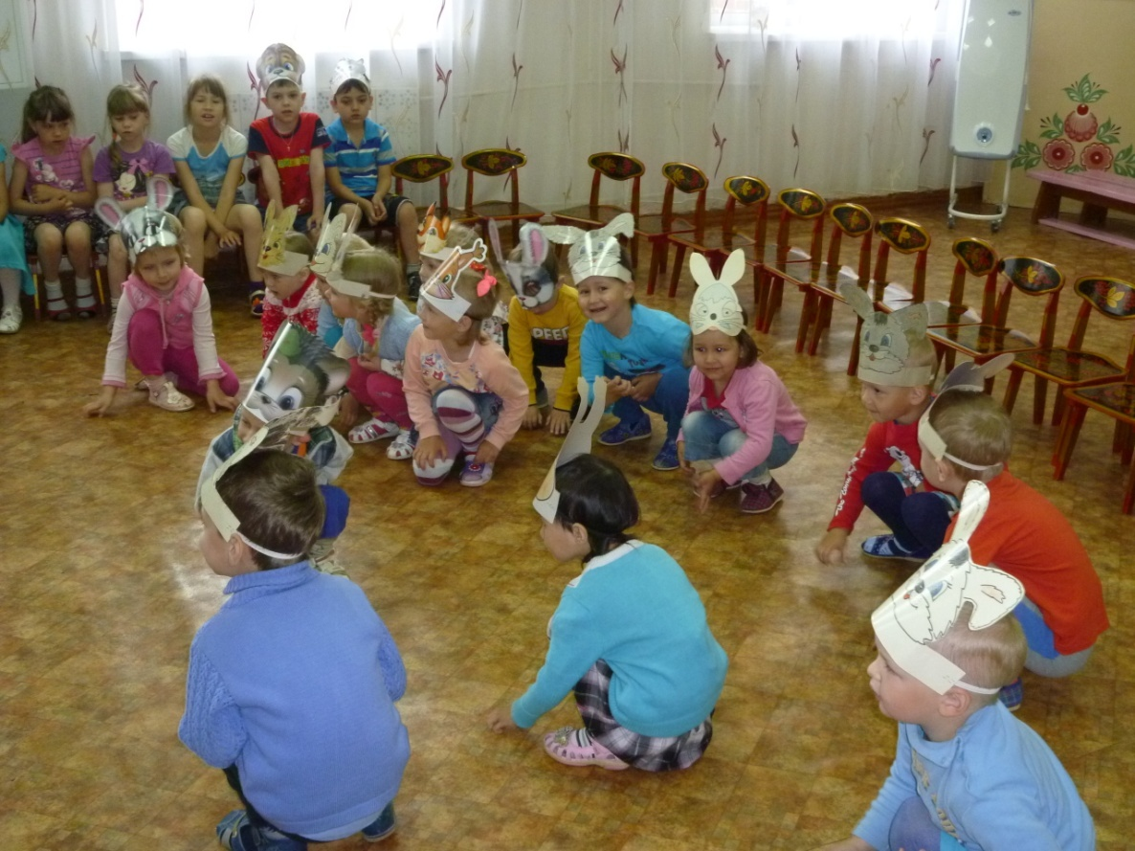
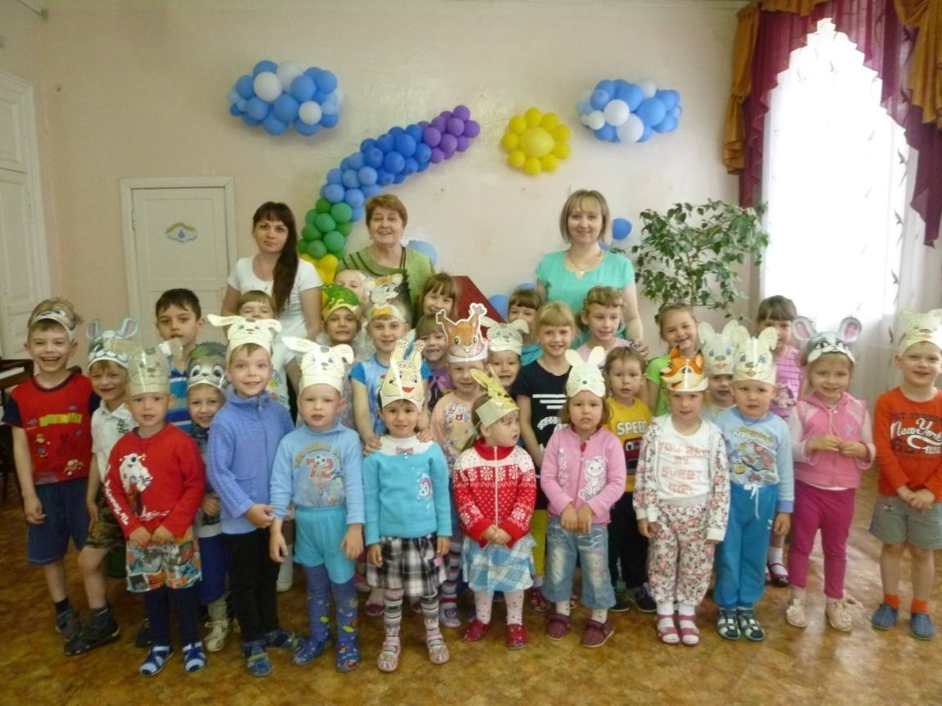

Slide 28
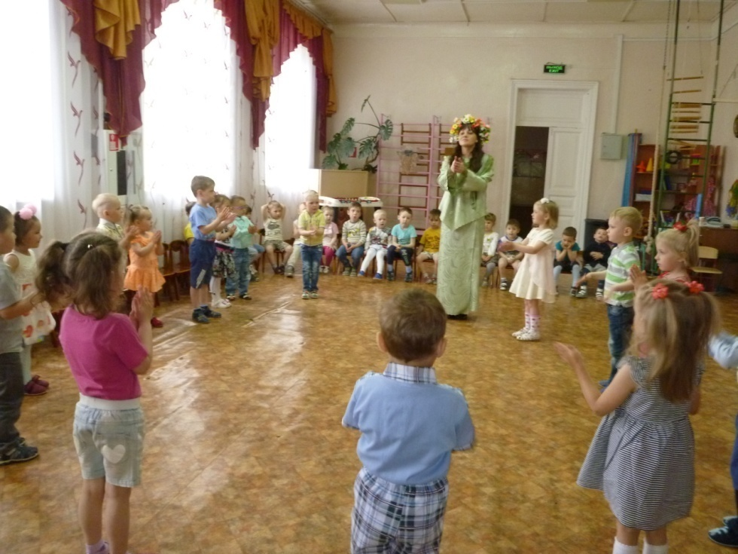
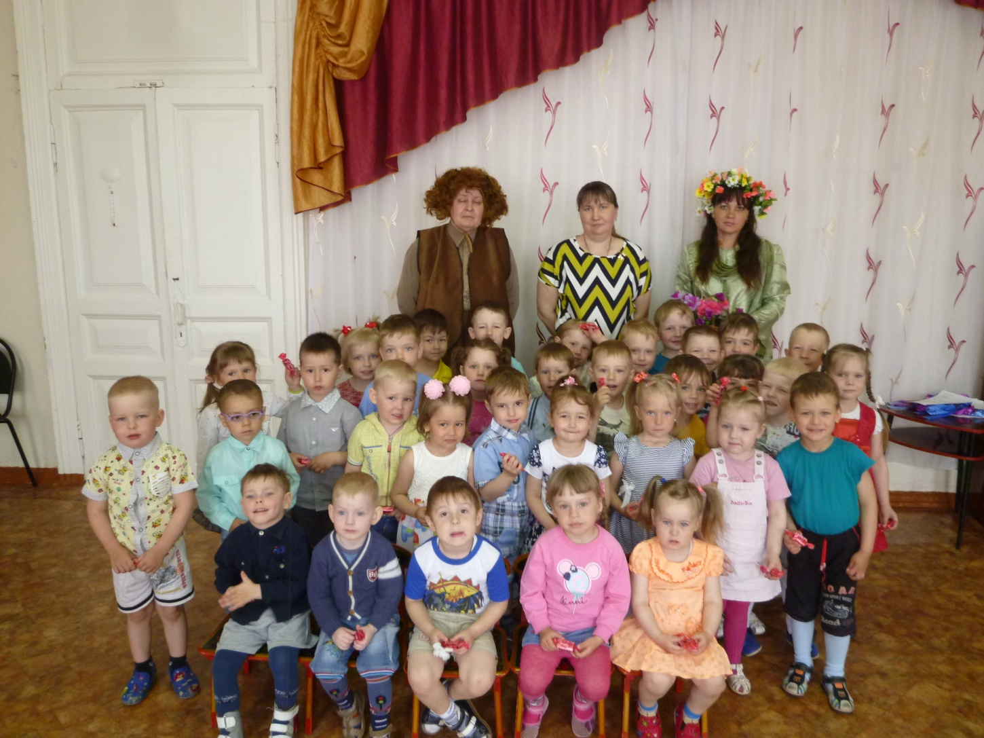
Сезонные праздники

Slide 29
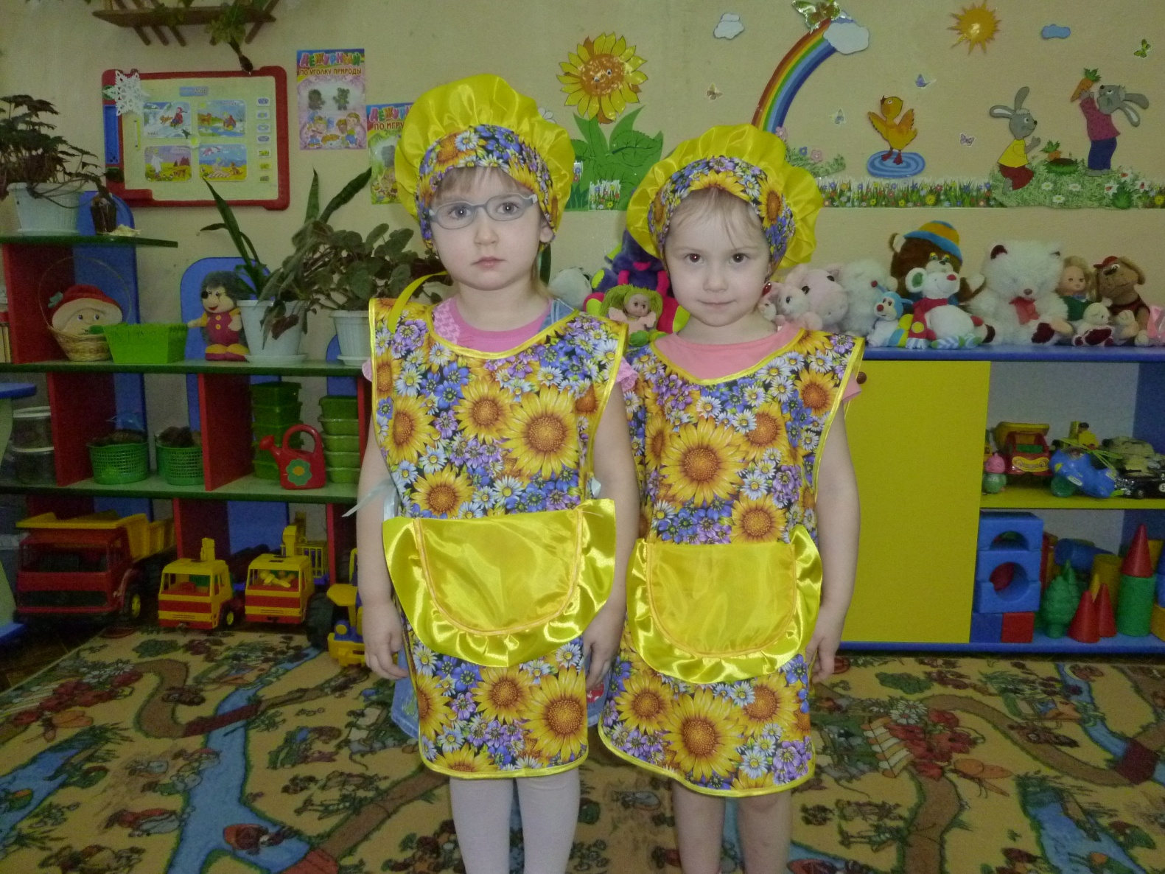
Дежурство по столовой

Slide 30
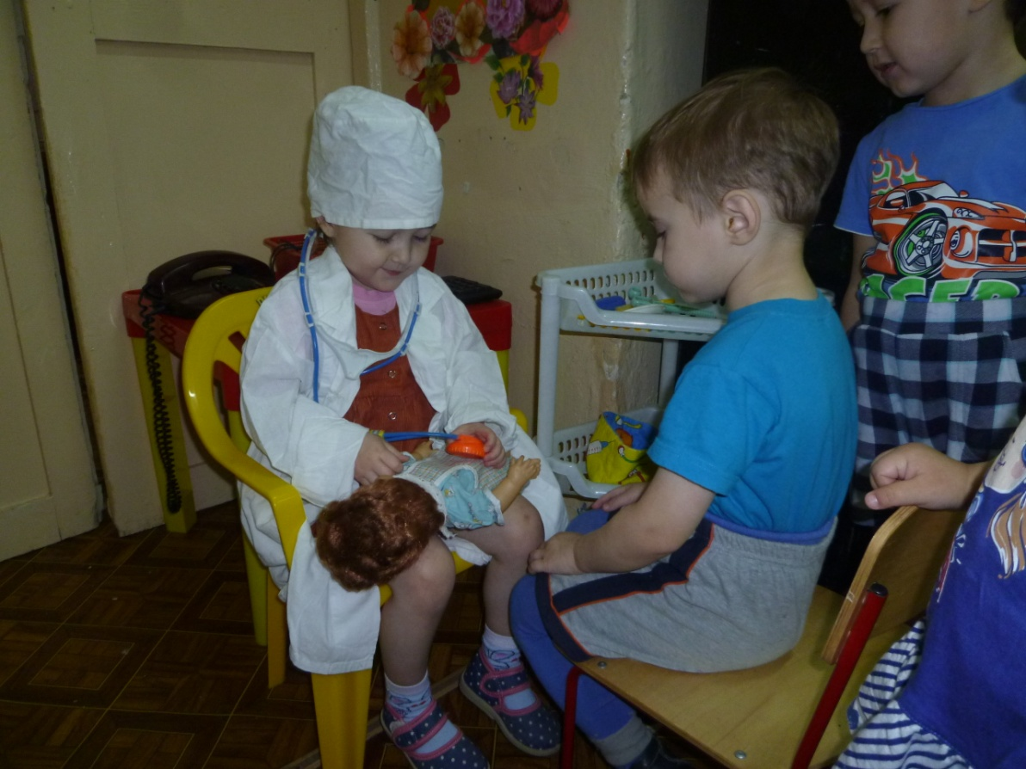
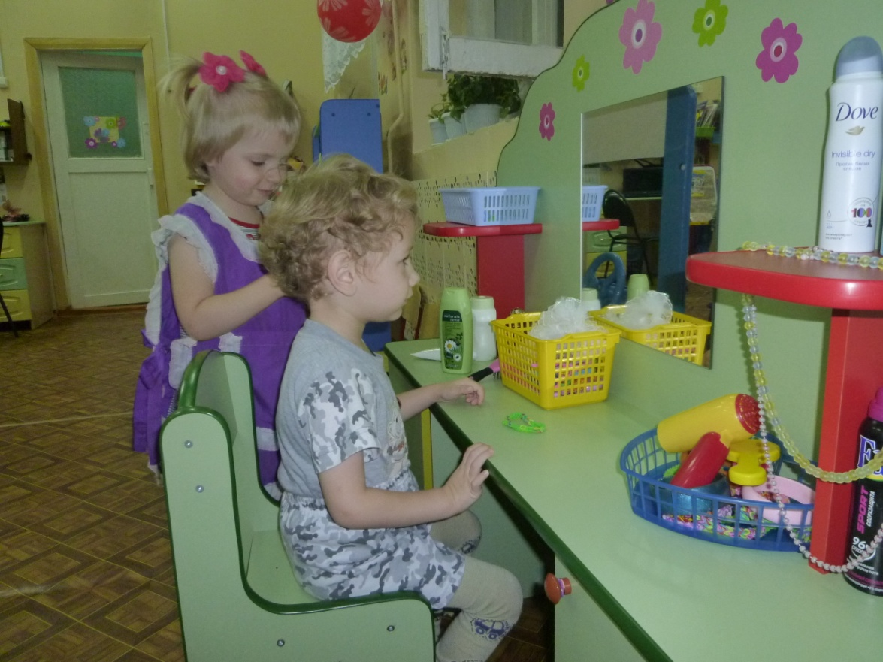
Сюжетно- ролевые
игры

Slide 31
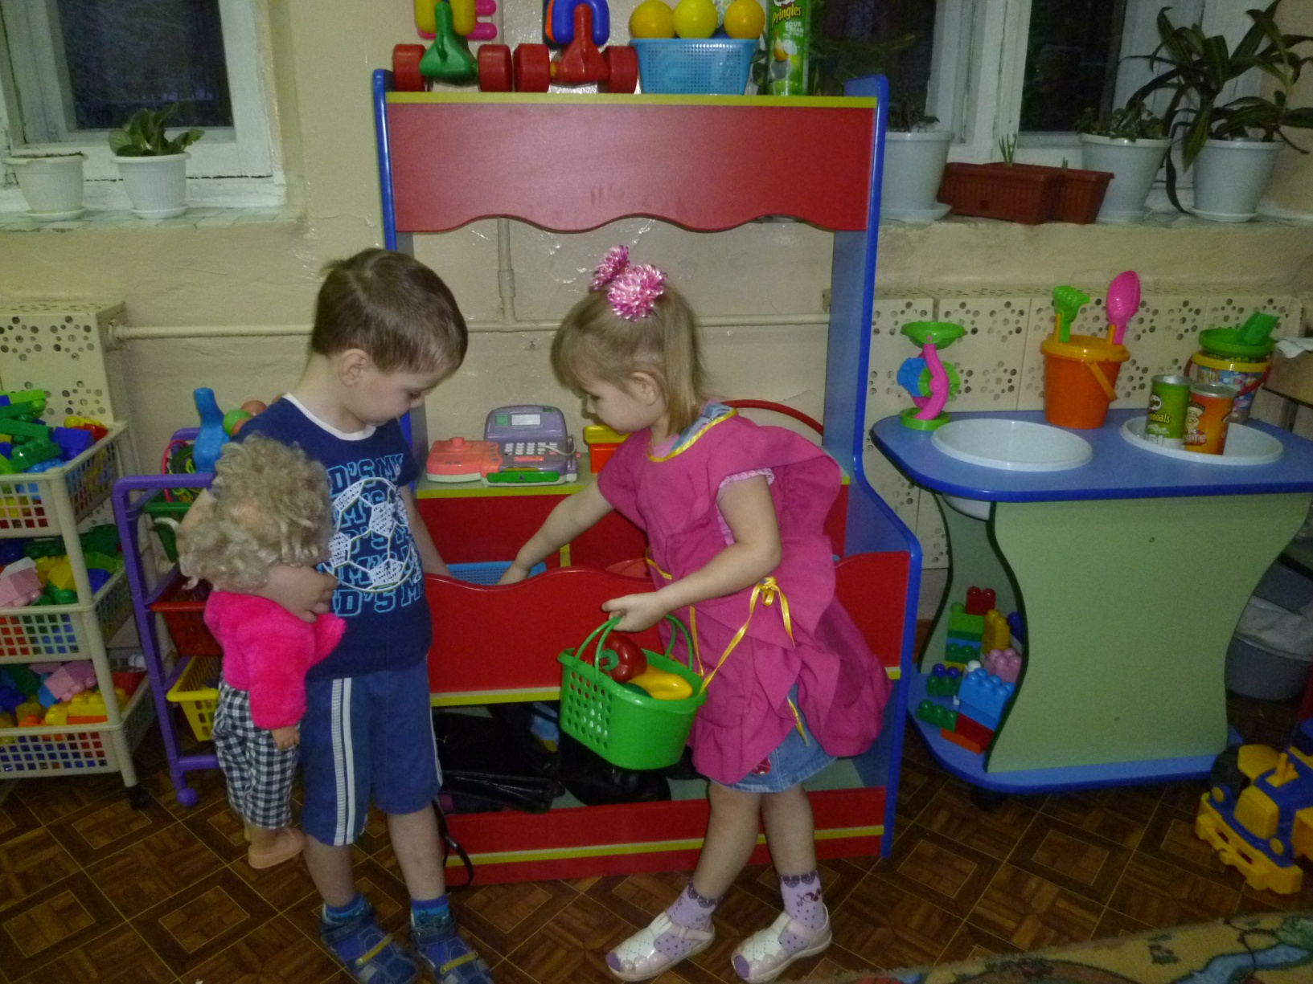

Slide 32
Грамматический строй
Задача:
совершенствовать умение согласовывать прилагательные с существительными в роде, числе, падеже.
Упражнение:
Жёлтое…. (солнце)
Пушистые…( )
Машина…какая? ( )

Slide 33
Задача: научить употреблять существительные с предлогами
Упражнение:
Зайчик ( под столом, над столом,
на столе )
Ворона (над крышей, на крыши)
Мячик (под столом)
Поросенок (в коробке).

Slide 34
Задача: Учить детей употреблять в речи существительные в форме единственного и множественного числа, обозначающих животных и их детенышей
Упражнение:
Утка- утенок - утята
Кошка- ……..- ……..
Собака-………- …….. и т.д.

Slide 35
Задачи :
Развитие диалогической речи. Вовлечение детей в разговор во время рассматриваний предметов, иллюстраций; наблюдений за живой и неживой природой ; после просмотра мультфильмов и спектаклей.
Развитие инициативной речи во взаимодействии со взрослыми и сверстниками.

Slide 36
Артикуляционная гимнастика
Упражнения для губ и щек 1. Покусывание, похлопывание и растирание щек. 2. Сытый хомячок. Надуть обе щеки, потом надувать щеки поочередно. 3. Голодный хомячок. Втянуть щеки. 4. Рот закрыт. Бить кулачком по надутым щекам, в результате чего воздух выходит с силой и шумом.
Упражнения для губ 1. Улыбка. Удерживание губ в улыбке. Зубы не видны. 2. Хоботок (Трубочка). Вытягивание губ вперед длинной трубочкой. 3. Заборчик. Губы в улыбке, зубы сомкнуты в естественном прикусе и видны. 4. Бублик (Рупор). Зубы сомкнуты. Губы округлены и чуть вытянуты вперед. Верхние и нижние резцы видны.

Slide 37
Моторные центры в коре головного мозга человека находятся рядом с моторными центрами пальцев, поэтому, развивая речь и стимулируя моторику пальцев, мы передаем импульсы в речевые центры, что активизирует речь.

Slide 38
В.А. Сухомлинский говорил:
«Ум ребёнка –
на кончиках его пальцев»
Специальные игры и упражнения:
-пальчиковая гимнастика,
-упражнения со шнуровками, застёжками,
-игры с мозаикой
-массаж кистей и пальцев рук

Slide 39
Самомассаж пальцев рук
средний - кишечник
большой палец - голова
безымянный --– печень
указательный палец - желудок
мизинец –сердце
На ладони находится множество биологически активных точек. Воздействуя на них, можно регулировать функционирование внутренних органов. Следовательно, воздействуя на определенные точки, можно влиять на соответствующие этой точке органы человека.

Slide 40
Игры с предметами домашнего обихода
Достоинством приведенных игр на развитие мелкой моторики у детей является то, что для их проведения не требуется какие-то специальные игрушки, пособия. В играх используются подручные материалы, которые есть в любом доме: пуговицы, крупа и т.д.

Slide 41
Игра с крупой
Крупа - очень полезный и приятный материал для занятий с ребенком, кроме того они способствуют развитию мелкой моторики. Для игр с крупами подойдет все, что есть в доме: гречка, просо, фасоль, семечки, горох и даже обычная соль, ну и конечно различные емкости, ложечки и сито.
Возьмите яркий поднос. Тонким слоем рассыпьте любую мелкую крупу. Проведите пальчиком ребенка по крупе. Позвольте малышу самому нарисовать несколько хаотичных линий. Затем попробуйте вместе нарисовать рисунок.
Крупу можно пересыпать, искать в ней предметы, пересыпать, сортировать, перекладывать, собирать, рисовать, делать аппликацию и многое другое.

Slide 42
Игры с пуговицами
Цель этих игр развивать воображение, внимание, сенсорное восприятие, усидчивость, зрительно-моторную координацию, мелкую моторику пальцев рук.
Подберите пуговицы разного цвета и размера. Сначала выложите рисунок сами, затем попросите ребенка сделать то же самостоятельно. После того, как ребенок научится выполнять задание без вашей помощи, предложите ему придумывать свои варианты рисунков.

Slide 43
Для ребенка вы являетесь образцом речи, поскольку дети учатся речевому общению, подражая, слушая, наблюдая за вами.
Ваш ребенок будет говорить так как его домашние.
Вам наверняка приходилось слышать: «Да он разговаривает точь-в-точь как его отец!»

Slide 44
Нужно обеспечить ребенку широкие возможности для использования всех пяти органов чувств: видеть, слышать, трогать руками, пробовать на вкус, чувствовать различные элементы окружающего мира.
Это позволит ему больше узнать о доме, местах удаленных от него

Slide 45
Речь ребёнка развивается под влиянием речи взрослых, и зависит от достаточной речевой практики.
Разговаривайте со своим ребенком во время всех видов деятельности, таких как приготовление еды, уборка, игра, прогулка и т.д. Говорите о том что вы делаете, что делает ребенок, что делают другие люди и что видит ваш ребёнок

Slide 46
Мы думаем, наши советы и рекомендации помогут вам
в развитии речи ваших малышей!
Успехов Вам!

